Slide 1
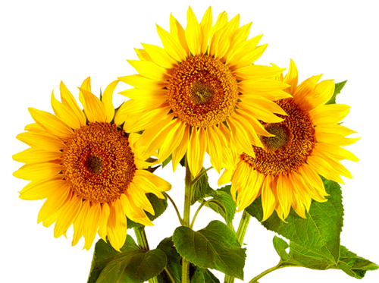
বিজ্ঞান ক্লাসে তোমাদের
স্বাগতম

Slide 2
পরিচিতি
দীপিকা বিশ্বাস
সহকারী শিক্ষক
মশান সরকারি প্রাথমিক বিদ্যালয়
মিরপুর, কুষ্টিয়া।
শ্রেণি- তৃতীয়
বিষয়- প্রাথমিক বিজ্ঞান
অধ্যায়: 5(মাটি)
পাঠ- মাটি ও ফসল

Slide 3
এসো একটি গান শুনি

Slide 4
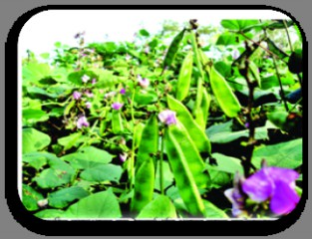
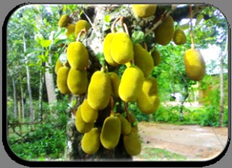
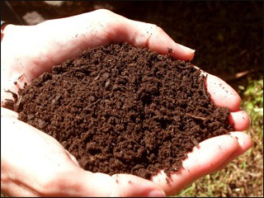
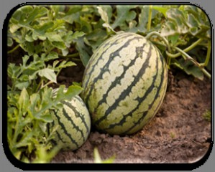
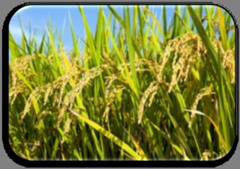
নিচের চিত্রগুলো দেখ
তোমরা কি বুঝতে পেরেছো আজ আমরা কি নিয়ে আলোচনা করবো?

Slide 5
শিরোনাম:
মাটি ও ফসল

Slide 6
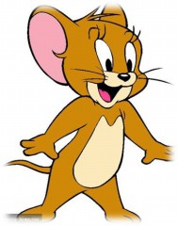
শিখনফল
৪.১.২ গঠন অনুযায়ী মাটি শনাক্ত
করতে পারবে।
৪.২.১ কোন মাটিতে কোন ফসল হয়
তা বর্ণনা করতে পারবে।

Slide 7
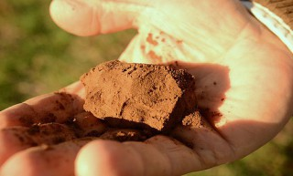
এঁটেল মাটি
এ মাটিতে উদ্ভিদ বৃদ্ধির জন্য প্রয়োজনীয় উপাদান থাকে।
এর পানি ধারণ ক্ষমতা সবচেয়ে বেশি।
এ মাটির কণাগুলো সবচেয়ে ছোট এবং ঘন

Slide 8
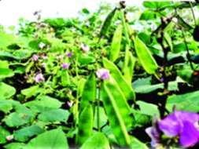
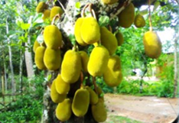
এঁটেল মাটির ফসল
শিম
কাঁঠাল

Slide 9
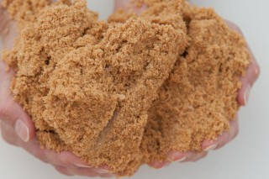
বেলে মাটি
কণার ফাঁক দিয়ে পানি খুব তাড়াতাড়ি নিচে চলে যায়
বেলে মাটির কণাগুলো সব চেয়ে বড়
বেলে মাটিতে সব ফসল খুব ভালো হয় না

Slide 10
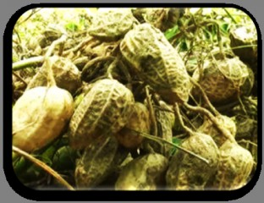
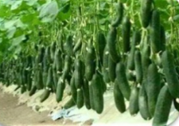
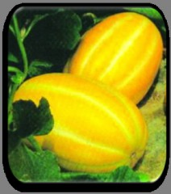
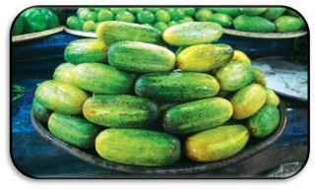
বেলে মাটির ফসল
তরমুজ
চিনা বাদাম
শশা
বাঙ্গি
খিরা

Slide 11
দোআঁশ মাটি
দোআঁশ মাটিতে বালু, কাঁদা এবং হিউমাস মিশে থাকে।
এই কারণে এই মাটি পানি এবং মাটির অন্যান্য উপাদান ধরে রাখতে পারে।
এই মাটিতে পানি জমে থাকে না

Slide 12
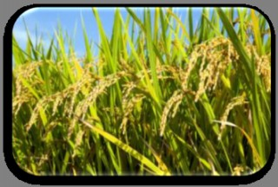
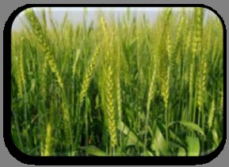
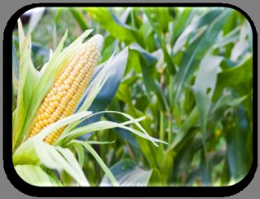
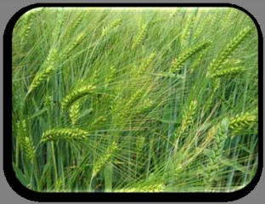
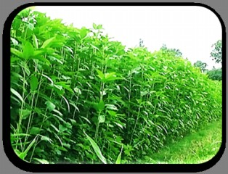
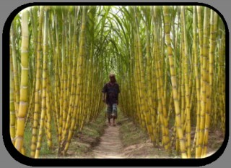
দোআঁশ মাটির ফসল
ধান
গম
ভুট্টা
যব
পাট
আখ

Slide 13
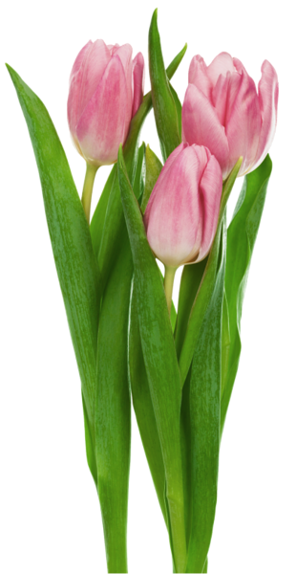
বইয়ের সাথে সংযোগ স্থাপন
এখন পাঠ্য বইয়ের 34 পৃষ্ঠায় কি আছে আমরা একটু দেখি

Slide 14
দলগত অনুশীলন:
এঁটেল মাটির দুইটি বৈশিষ্ট্য লেখ। এই মাটিতে কোন ফসল ভাল জন্মে?
বেলে মাটির দুইটি বৈশিষ্ট্য লেখ। এই মাটিতে কোন ফসল ভাল জন্মে?
দোআঁশ মাটির দুইটি বৈশিষ্ট্য লেখ। এই মাটিতে কোন ফসল ভাল জন্মে?

Slide 15
মূল্যায়ন
বাংলাদেশ ষড়ঋতুর দেশ। এই দেশে বিভিন্ন ঋতুতে বিভিন্ন ফসল উৎপাদিত হয়, এবং বেশিরভাগ এলাকা দোআঁশ মাটি দিয়ে গঠিত। এই মাটিতে ধান, গম, ভুট্টা, পাঁট, আঁখ ইত্যাদি ভাল জন্মে।
হিউমাস কাকে বলে?
বেলে মাটির দুইটি বৈশিষ্ট্য লেখ।
চাষের জন্য উল্লিখিত প্রকারের মাটির উপযোগিতা বর্ণনা কর।

Slide 16
সবাইকে
ধন্যবাদ

